Slide 1
Разработан на основании решения № 55 от 29.04.2022г.
«Об исполнении бюджета Казского городского поселения
за 2021 год»
https://admkaz.ru/category/byudzhet-dlya-grazhdan/

Slide 2
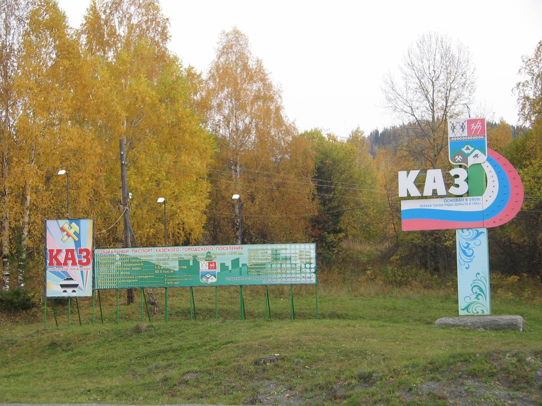
ИСПОЛНЕНИЕ БЮДЖЕТА КАЗСКОГО ГОРОДСКОГО ПОСЕЛЕНИЯ ЗА 2021 ГОД

Slide 3
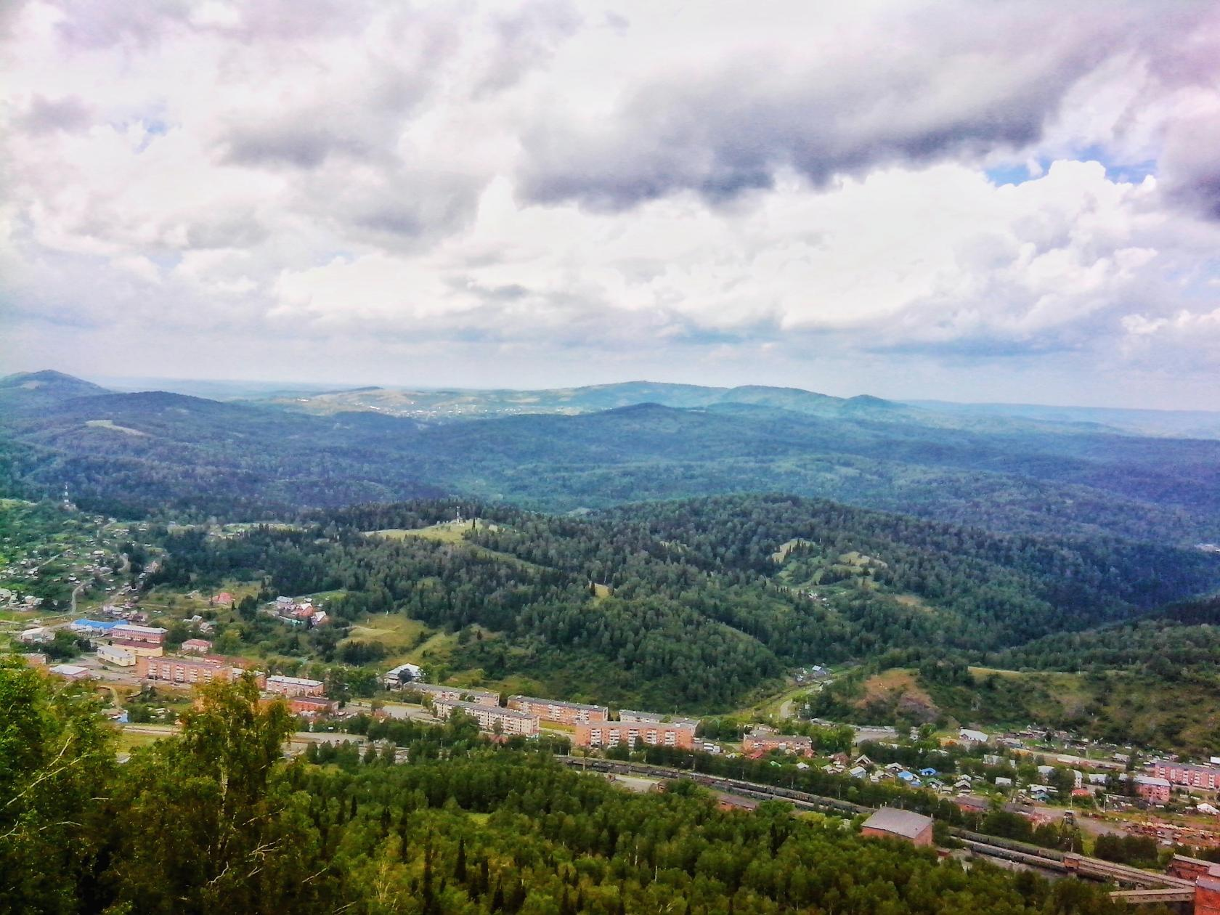
ОСНОВНЫЕ СОЦИАЛЬНО-ЭКОНОМИЧЕСКИЕ ПОКАЗАТЕЛИ ЗА 2021 ГОД
Численность населения – 4008 чел.
Территория - 13,88 кв. км
Число безработных граждан -45чел.
Уровень безработицы – 2,1 %

Slide 4
Бюджетный процесс в Казском городском поселении– регламентируемая законодательством Российской Федерации деятельность органов местного самоуправления и иных участников бюджетного процесса по составлению и рассмотрению проектов бюджетов, утверждению и исполнению бюджетов, контролю за их исполнением, осуществлению бюджетного учета, составлению, внешней проверке, рассмотрению и утверждению бюджетной отчетности
Бюджетный процесс состоит из следующих этапов:
Составление (ведущий специалист по экономическим вопросам) и представление проекта бюджета (Глава Казского городского поселения);
Рассмотрение проекта бюджета (Совет народных депутатов Казского городского поселения);
Бюджет Казского городского поселения рассматривается в двух чтениях (Совет народных депутатов Казского городского поселения);
Подписание и опубликование решения о бюджете (Глава Казского городского поселения, председатель Совета народных депутатов Казского городского поселения);
Внесение изменений и дополнений в решение о местном бюджете;
Исполнение местного бюджета.

Slide 5
Что такое бюджет?
Бюджет – важнейший инструмент регулирования экономики. В нем отражены цели развития общества и запланированы расходы для их достижения. Кроме того, бюджет – это обязательный для исполнения закон, являющийся основой системы контроля за сбором и эффективным расходованием бюджетных средств.

Slide 6
Чтобы понять, как устроен бюджет,
сравним его с бюджетом отдельной семьи
Бюджет любой семьи делится на две части – доходы и расходы.
Доходы
Расходы
(-)Дефицит ((+) Профи-цит)
Дефицит (расходы больше доходов)
Профицит (доходы больше расходов)

Slide 7
Доходы бюджета
Доходы бюджета – безвозмездные и безвозвратные поступления денежных средств в бюджет.
Доходы бюджета любого уровня состоят из налоговых и неналоговых доходов, а также безвозмездных поступлений
Налоговые доходы
Неналоговые доходы
Безвозмездные поступления
- налог на прибыль организаций;
- налог на доходы физических лиц;
- налог на имущество организаций;
- иные налоговые доходы.
- доходы от использования государственного имущества;
- доходы от платных услуг;
- штрафы за нарушения законодательства о налогах и сборах;
- иные неналоговые доходы.
-безвозмездные поступления из федерального бюджета (дотации, субсидии, субвенции,
иные межбюджетные трансферты);
- безвозмездные поступления от других бюджетов бюджетной системы (Пенсионный фонд РФ, ФСС РФ);
- безвозмездные поступления от государственных организаций.
Notes:
7

Slide 8
Исполнение по доходам бюджета Казского городского поселения за 2021 год (тыс.руб)
 | 2021 г
 | (план) | (исполнение) | %
ОБЩИЙ ОБЪЕМ ДОХОДОВ | 31 795,5 | 31 553,4 | 99,2

Slide 9
Налоговые и неналоговые доходы бюджета
НАЛОГОВЫЕ ДОХОДЫ
 | план | исполнение | %
НДФЛ | 8 988,6 | 8 758,0 | 97,4
АКЦИЗЫ | 2 385,0 | 2 376,0 | 99,6
НАЛОГ НА ИМУЩЕСТВО | 315,6 | 315,0 | 99,8
ТРАНСПОРТНЫЙ НАЛОГ (ФЛ / ЮЛ) | 104,3 (98 / 6,3) | 104,3 (98 / 6,3)
ЗЕМЕЛЬНЫЙ НАЛОГ (ФЛ / ЮЛ) | 15 073,1 (175 / 14898) | 15 072,0 (175 / 14897) | 99,9
ГОСПОШЛИНА | 32,0 | 31,9 | 99,7
ИТОГО НАЛОГОВЫЕ ДОХОДЫ | 26 898,6 | 26 657,0 | 99,1

Slide 10
НЕНАЛОГОВЫЕ ДОХОДЫ
 | план | исполнение | %
ДОХОДЫ (АРЕНД.ПЛАТА ЗА ЗЕМ.УЧАСТКИ) | 341,0 | 341,0
ШТРАФЫ,САНКЦИИ | 3,3 | 3,3
ВОЗМЕЩЕНИЕ УЩЕРБА ПРИ ВОЗНИК.СТРАХОВ. СЛУЧАЕВ | 100,0 | 100,0
ДОХОДЫ ОТ ПРОДАЖИ ЗЕМЕЛЬНЫХ УЧАСТКОВ | 5,3 | 5,2 | 98,1
ПРОЧИЕ НЕНАЛОГОВЫЕ ДОХОДЫ | 16,1 | 15,8 | 98,1
ИТОГО НЕНАЛОГОВЫЕ ДОХОДЫ | 465,7 | 465,3 | 99,9

Slide 11
БЕЗВОЗМЕЗДНЫЕ ПОСТУПЛЕНИЯ
 | план | исполнение | %
ДОТАЦИИ (ОБЛ) | 182,5 | 182,5
СУБСИДИЯ ПО КГС | 1026,4 | 1026,4
СУБВЕНЦИИ ВУС | 289,9 | 289,9
МЕЖБЮДЖЕТНЫЕ ТРАНСФЕРТЫ | 2 830,4 | 2830,4
- ДОРОЖ.ФОНД | 1 098,1 | 1 098,1
- БЛАГОУСТРОЙСТВО | 755,3 | 755,3
- ТВОЙ КУЗБАСС-ТВОЯ ИНИЦИАТИВА | 809,0 | 809,0
- АКТУАЛИЗАЦИЯ СХЕМЫ ТЕПЛОСНАБЖ. | 168,0 | 168,0
БЕЗВОЗМ.ПОСТУП.(сред жителей благ.) | 56,731 | 56,731
ИНИЦИАТИВНЫЕ ПЛАТЕЖИ ТВОЙ КУЗБАСС-ТВОЯ ИНИЦИАТИВА | 45,1 | 45,1
ПРОЧИЕ БЕЗВОЗМ.ПОСТУПЛЕНИЯ | 0,2 | 0,165 | 82,5
ИТОГО БЕЗВОЗМЕЗД. | 4 431,2 | 4 431,1 | 99,9

Slide 12
Расходы бюджета по основным функциям государства
Расходы бюджета – выплачиваемые из бюджета денежные средства
Общегосударственные вопросы
Физическая культура и спорт
Первичный воинский учет
Средства массовой информации
Пожарная безопасность, гражданская оборона, предупреждение чрезвычайных ситуаций
Обслуживание государственного и
муниципального долга
Национальная экономика
Жилищно-коммунальное хозяйство
Межбюджетные трансферты общего характера бюджетам субъектов Российской Федерации и муниципальных образований
Охрана окружающей среды
Образование
Культура, кинематография
Здравоохранение
Социальная политика
Notes:
12

Slide 13
Исполнение по расходам бюджета Казского
городского поселения за 2021 год (тыс.руб)
 | план | исполнение | %
ОБЩИЙ ОБЪЕМ РАСХОДОВ | 31 795,5 | 31 571,1 | 99,3

Slide 14
РАЗДЕЛ «ОБЩЕГОСУДАРСТВЕННЫЕ РАСХОДЫ»
 | план | исполнение | %
РАСХОДЫ НА СОД.ГЛАВЫ И АППАР.УПРАВ. | 4 280,8 | 4 056,4 | 94,8
- ФОТ И ВЗНОСЫ ГЛАВЫ | 765,0 | 765,0
- ФОТ И ВЗНОСЫ АППАРАТА УПРАВЛЕНИЯ | 3 509,6 | 3 285,2 | 93,6
- ИНЫЕ ВЫПЛАТЫ | 6,2 | 6,2
ОБЕСПЕЧЕНИЕ ДЕЯТЕЛ.ОРГАНОВ М/С | 2 936,2 | 2 936,2
- ПРОЧАЯ ЗАКУПКА ТОВАРОВ, РАБОТ, УСЛУГ | 2 606,8 | 2 606,8
- ЗАКУПКА ЭНЕРГЕТИЧ.РЕСУРСОВ | 181,4 | 181,4
- УПЛАТА НАЛОГА НА ИМУЩЕСТВО И ЗЕМЕЛ.НАЛОГА | 16,3 | 16,3
-УПЛАТА ПРОЧ. НАЛОГОВ, СБОРОВ И ИНЫХ ПЛАТЕЖЕЙ | 1,7 | 1,7
-ИСПОЛНЕНИЕ СУДЕБНЫХ АКТОВ | 130,0 | 130,0
ИТОГО ПО РАЗДЕЛУ «ОБЩЕГОСУДАРСТВЕННЫЕ РАСХОДЫ» | 7 217,0 | 6 992,6 | 96,9

Slide 15
РАЗДЕЛ «НАЦИОНАЛЬНАЯ ОБОРОНА»
 | план | исполнение | %
РАСХОДЫ ЗА СЧЕТ СУБВЕНЦИИ ИЗ ОБЛАСТНОГО ЬБДЖЕТА НА ОРГАНИЗАЦИЮ ВОИНСКОГО УЧЕТА | 289,9 | 289,9 | 100,0
РАЗДЕЛ «НАЦИОНАЛЬНАЯ БЕЗОПАСНОСТЬ И
ПРАВООХРАНИТЕЛЬНАЯ ДЕЯТЕЛЬНОСТЬ»
 | план | исполнение | %
РЕМОНТ МОСТА ЧЕРЕЗ «ШАЛБАНКУ» | 101,4 | 101,4 | 100,0

Slide 16
РАЗДЕЛ «НАЦИОНАЛЬНАЯ ЭКОНОМИКА
 | план | исполнение | %
ДОРОЖНОЕ ХОЗЯЙСТВО | 4 856,0 | 4 856,0 | 100,0
СРЕД.ГРАЖДАН БЛАГОУСТР.КАП.РЕМ.ПРИДОМОВ. ТЕРРИТ. ПОБЕДА 3 | 56,731 | 56,731
КОМФОРТНАЯ ГОРОДСКАЯ СРЕДА (КАП.РЕМ.ПРИД. ТЕРРИТ.ПОБЕДА 3 (СУБСИДИЯ/МЕСТ.БЮДЖЕТ) | 1 077,9 (948,1/129,8) | 1 077,9 (948,1/129,8)
- СО ФИНАНСИРОВАНИЕ Г. ТАШТАГОЛ (ЗИМНЯЯ, ЛЕТНЯЯ ОЧИСТКА ДОРОГ, ТЕКУЩ.РЕМ.АСФАЛЬТОБ.ПОКРЫТИЯ, НАНЕСЕНИЕ ДОР.РАЗМЕТКИ) | 1 098,1 | 1 098,1
- РАСХОДЫ МЕСТНОГО БЮДЖЕТА | 2 623,3 | 2 623,3
ДРУГИЕ ВОПРОСЫ В ОБЛАСТИ НАЦ.ЭКОНОМИКИ | 335,1 | 335,1 | 100,0
- ВЫПОЛНЕНИЕ КАДАСТРОВЫХ РАБОТ | 335,1 | 335,1
ИТОГО ПО РАЗДЕЛУ «НАЦИОНАЛЬНАЯ ЭКОНОМИКА» | 5 191,1 | 5 191,1 | 100,0

Slide 17
РАЗДЕЛ «ЖИЛИЩНО-КОММУНАЛЬНОЕ ХОЗЯЙСТВО
 | план | исполнение | %
КОММУНАЛЬНОЕ ХОЗЯЙСТВО | 168,0 | 168,0 | 100,0
АКТУАЛИЗАЦИЯ СХЕМЫ ТЕПЛОСНАБЖЕНИЯ | 168,0 | 168,0

Slide 18
 | план | исполнение | %
БЛАГОУСТРОЙСТВО | 7 292,7 | 7 292,7 | 100,0
- ЗИМНЯЯ ОЧИСТКА ДОРОГ | 1 488,8 | 1 488,8
- ООО «ЭКОТЕК», ООО «ЖИЛКОМСЕРВИС» | 100,5 | 100,5
- ВЫПОЛНЕНИЕ РАБОТ ПО НАНЕСЕНИЕЮ ДОРОЖ.РАЗМЕТКИ И УСТАНОВКА ДОРОЖ.ЗНАКОВ | 405,6 | 405,6
- ПРИСОЕД. ПАРКА ВЕТЕРАНОВ, МАКЕТИРОВАНИЕ, ПРОВ.НЕГОСУД.ЭКСПЕРТ, ВЫКАР.ПНЕЙ,ДЕРЕВЬЕВ, ИЗГОТ.МЕМОР.ПЛИТЫ | 289,9 | 289,9
- КОНТЕЙНЕРЫ ДЛЯ ТБО, БЕСЕДКА 1500х1500х2000 | 235,8 | 235,8
- УЛИЧНОЕ ОСВЕЩЕНИЕ (ЦИФ.ТАЙМЕР, МОДУЛЬ СВЕТОДИОД., СВЕТОД.СВЕТИЛЬНИКИ, КАБ.-ПРОВОД.ПРОДУКЦИЯ) | 539,3 | 539,3
- ООО «МЕТАЛЛЭНЕРГОФИНАНС» | 488,4 | 488,4
- РАСХОДЫ ПО СОДЕРЖАНИЮ ПОДСОБНЫХ РАБОЧИХ, ГРАЖДАН.ДОГОВОРА | 2 152,9 | 2 152,9
- ТВОЙ КУЗБАСС-ТВОЯ ИНИЦИАТИВА (БЛАГОУСТРОЙСТВО КЛАДБИЩА) | 854,0 | 854,0
- КОМФОРТНАЯ ГОРОЖСКАЯ СРЕДА (ПОДКЛЮЧЕНИЕ К ТОЧКЕ ДОСТУПА ОБЩ.ТЕР. ПАРКА ВЕТЕРАНОВ) | 89,011 | 89,011
- ПРОЧАЯ ЗАКУПКА ТОВАРОВ, РАБОТ, УСЛУГ НА НУЖДЫ БЛАГОУСТРОЙСТВА | 648,5 | 648,5
ИТОГО ПО РАЗДЕЛУ «ЖИЛИЩНО-КОММУНАЛЬНОЕ ХОЗЯЙСТВО» | 7 460,7 | 7 460,7 | 100,0

Slide 19
РАЗДЕЛ «КУЛЬТУРА
 | план | исполнение | %
РАСХОДЫ НА ПРОВЕДЕНИЕ МЕРОПРИЯТИЙ | 444,5 | 444,5 | 100,0
РАЗДЕЛ «ФИЗИЧЕСКАЯ КУЛЬТУРА И СПОРТ
 | план | исполнение | %
РАСХОДЫ НА ПРОВЕДЕНИЕ МЕРОПРИЯТИЙ | 139,1 | 139,1 | 100,0

Slide 20
МЕЖБЮДЖЕТНЫЕ ТРАНСФЕРТЫ
В БЮДЖЕТ ТАШТАГОЛЬСКОГО МУНИЦИПАЛЬНОГО РАЙОНА
 | план | исполнение | %
МЕЖБЮДЖЕТ.ТРАНСФЕРТЫ | 10 951,8 | 10 951,8 | 100,0
- БИБЛИОТЕКА | 676,0 | 676,0
- КУЛЬТУРА | 3 628,0 | 3 628,0
- ФИЗИЧ.КУЛЬТУРА И СПОРТ | 6 047,8 | 6 047,8
- ОЗДОРОВЛЕН.ДЕТЕЙ В ЛАГЕР. | 600,0 | 600,0

Slide 21
Контактная информация и обратная связь Администрация Казского городского поселения
Местонахождение: п. Каз, ул. Победы, 6
Электронный адрес: kaz_adm@mail.ru
График работы: с 8.30 до 17.30 (перерыв 12.30 – 13.30, выходной суббота, воскресенье)
Телефон 61-3-80
Notes:
21

